Slide 1
Информатика и ИТ
6
класс
ПРОГРАММЫ ДЛЯ СОЗДАНИЯ КОМПЬЮТЕРНЫХ ПРЕЗЕНТАЦИЙ, ИХ ВОЗМОЖНОСТИ И ИНТЕРФЕЙС.

Slide 2
ПЛАН УРОКА
1
Понятие «Презентация»
Возможности MS PowerPoint
Интерфейс презентации
Обзор ресурсов для создания презентаций

Slide 3
ПОНЯТИЕ «ПРЕЗЕНТАЦИЯ»
Презентация — официальное представление лица, предприятия, фирмы, продукции, товара и т.д..
В современной жизни чаще всего используют компьютерные (электронные) презентации.
Компьютерная презентация (от англ. presentation — подача, представление) — электронный документ, представляющий собой последовательность слайдов, сменяющих друг друга, то есть электронных страниц.

Slide 4
ПОНЯТИЕ «ПРЕЗЕНТАЦИЯ»
По способу организации
Слайдовые презентации
Потоковые презентации

Slide 5
ПОНЯТИЕ «ПРЕЗЕНТАЦИЯ»
По способу деятельности
Учебные презентации; презентации-семинары; презентации для самообразования; презентации-советчики
Корпоративные презентации; презентации для акционеров; ежегодные отчеты; электронные журналы; презентации для служб, работающих с персоналом; презентации по вопросам инвестиций и финансирования.
Маркетинговые презентации
Торговые презентации

Slide 6
ПОНЯТИЕ «ПРЕЗЕНТАЦИЯ»
Потоковая технология даёт возможность создавать презентации, привязанные к часовой шкале.
Продолжительность таких презентаций, начало и конец должны быть четко выверены по времени (рассчитывают в секундах).
Технология создания потоковых презентаций реализована в программах Macromedia Flash, Movie Maker и т.д.

Slide 7
ПОНЯТИЕ «ПРЕЗЕНТАЦИЯ»
Слайдовая презентация — набор картинок-слайдов определенной темы, которые сохраняются в файле специального формата.
Популярнейшую сегодня технологию создания слайдовых презентаций реализовано в программе
MSPowerPoint.

Slide 8
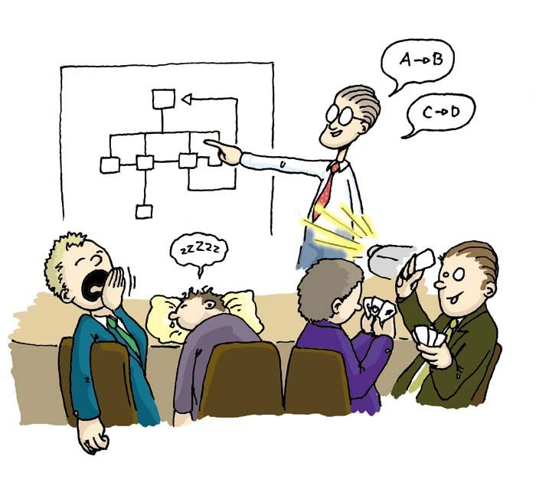
ВОЗМОЖНОСТИ ПРИ СОЗДАНИИ ПРЕЗЕНТАЦИИ
Слайд может содержать:
текстовую и графическую информацию;
видео- и звук;
таблицы;
диаграммы и графики;
математические формулы;
гиперссылки, позволяющие привязать к презентации другие документы или программы.

Slide 9
ВОЗМОЖНОСТИ ПРИ СОЗДАНИИ ПРЕЗЕНТАЦИИ
Во время создания презентации нужно учесть:
1) цель презентации;
2) помещение;
3) аудиторию.

Slide 10
ВОЗМОЖНОСТИ ПРИ СОЗДАНИИ ПРЕЗЕНТАЦИИ
1. Проектирование: | 2. Создание: | 3. Демонстрация:
а) определение цели и задач презентации; б) определение целевой аудитории и приблизительного количества слушателей; в) определение длительности презентации. | а) составление плана презентации; б) поиск и создание информационного содержания презентации; в) художественное оформление слайдов. | а) выбор технических средств для демонстрации; б) составление доклада; в) оформление помещения; г) подготовка раздаточного материала.

Slide 11
ИНТЕРФЕЙС СЛАЙДА

Slide 12
Интерфейс слайда
Слайд состоит из 6 основных частей:
Заголовок. Располагается в верхней части;
Текст слайда – его основная часть. Чаще всего представляет маркированный или нумерованный список. Текст, отображаемый на слайде вводится в специальное окно, называемое заполнителем;
Слайды могут содержать рисунки, диаграммы, видеоклипы, звуковые файлы и другую информацию. Для их размещения на слайде существует определенное заполнителем место;
Дата и время. Ставятся на слайде в левом нижнем углу;
Нижний колонтитул. При необходимости располагается в нижней части слайда;
Номер слайда. Отображается в левом нижнем углу.

Slide 13
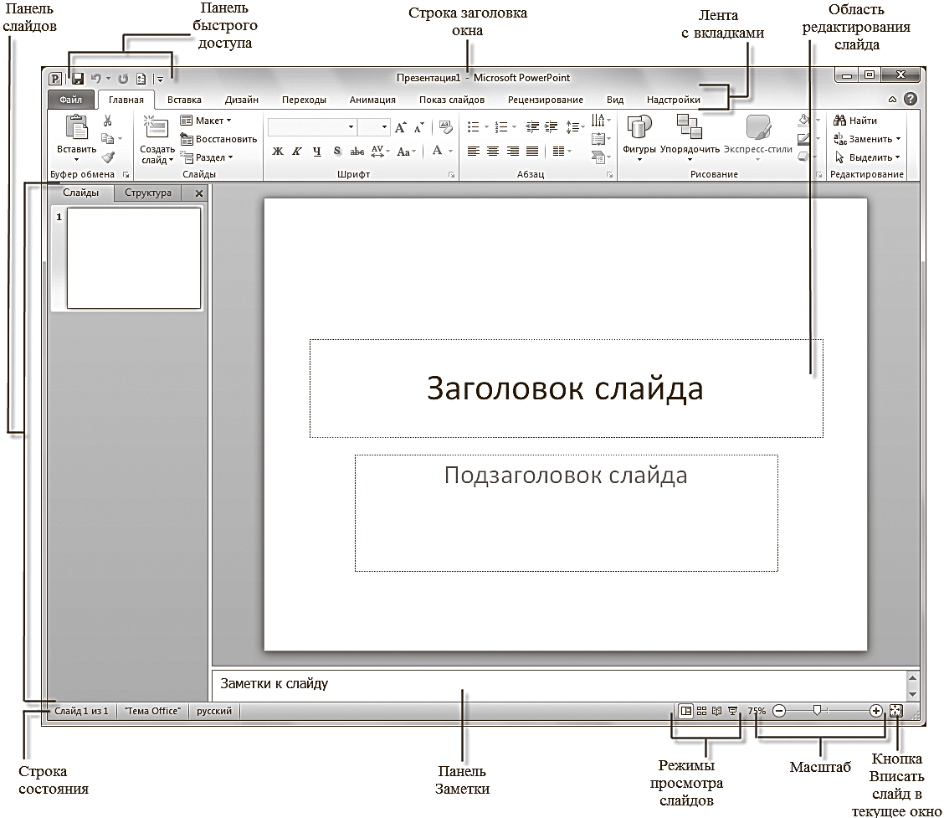
ИНТЕРФЕЙС СЛАЙДА

Slide 14
ИНТЕРФЕЙС СЛАЙДА
Лента с вкладками
Содержит вкладки панелей с кнопками команд и инструментов.
Панель слайдов
На вкладке Структура составные элемента презентации отображаются в виде структуры. На вкладке Слайды выводятся миниатюрные изображения слайдов данной презентации.
Область редактирования слайда
Предназначена для отображения текущего слайда.

Slide 15
ИНТЕРФЕЙС СЛАЙДА
Панель заметок
Предназначена для ввода текста примечаний, которые необходимо добавить к слайду.
Строка состояния
Самая нижняя строка главного окна программы содержит информацию о текущем слайде, открытом в окне.
Режимы просмотра файлов

Slide 16
Лента с вкладками
Файл (File);
На вкладке Файл располагается стандартный набор операций, выполняемых с файлом программы PowerPoint.
Главная (Home);
Вкладка Главная содержит элементы создания и форматирования объектов: слайдов, разделов, текста, рисунков, линий, надписей, различных геометрических фигур и др.

Slide 17
Лента с вкладками
Вставка (Insert);
На вкладке Вставка располагаются элементы управления для вставки всех необходимых объектов.

Slide 18
Лента с вкладками
• Дизайн (Design);
Вкладка Дизайн предназначена для разработки общей концепции презентации: подбора наиболее приемлемого общего стиля, цветовых схем для слайдов, композиции.
• Переходы (Transitions);
На вкладке Переходы находятся инструменты для настройки эффектов плавного перехода между слайдами.
• Анимация (Animations);
Элементы на вкладке Анимация , позволяют задать появление на экране содержимого слайда во время демонстрации презентации.
• Показ слайдов (Slide Show);
Вкладка Показ слайдов содержит элементы, предназначенные для просмотра готовой презентации в полноэкранном режиме и выполнения необходимой подготовки к показу

Slide 19
ВКЛАДКА ФАЙЛ
С помощью элементов управления на данной вкладке вы можете:
узнавать общие сведения о файлах презентаций в разделе Сведения
сохранять готовые презентации в выбранных каталогах на жестком диске компьютера при помощи команды Сохранить или Сохранить как (Save as);
закрывать презентации по команде Закрыть (Close) и открывать по команде Открыть (Open);
в разделе Последние (Recent) просматривать презентации, над которыми велась работа в последнее время;
создавать презентации из готовых шаблонов и тем, предложенных в разделе Создать (New);
распечатывать презентации, предварительно установив настройки печати в разделе Печать (Print).

Slide 20
ОБЗОР РЕСУРСОВ ДЛЯ СОЗДАНИЯ ПРЕЗЕНТАЦИЙ
В сети, наряду с текстовыми и графическими редакторами, обнаруживается все больше ресурсов, схожих по функциональности с традиционным Microsoft PowerPoint. Однако «традиционными» функциями презентационного пакета подобные ресурсы не ограничиваются, предоставляя своим пользователям новые (иногда даже довольно экзотические) опции, призванные обеспечить более комфортную работу с подобными сервисами.
Notes:
Программы для создания и демонстрации презентаций являются непременными атрибутами любого уважающего себя офисного пакета, ведь нынче ни одна лекция, выступление на семинаре или общение с клиентом не обходятся без показа слайдов, иллюстрирующих важные моменты доклада. Поэтому и неудивительно, что в сети, наряду с текстовыми и графическими редакторами, обнаруживается все больше ресурсов, схожих по функциональности с традиционным Microsoft PowerPoint. Однако «традиционными» функциями презентационного пакета подобные ресурсы не ограничиваются, предоставляя своим пользователям новые (иногда даже довольно экзотические) опции, призванные обеспечить более комфортную работу с подобными сервисами.

Slide 21
Google Docs
ОБЗОР РЕСУРСОВ ДЛЯ СОЗДАНИЯ ПРЕЗЕНТАЦИЙ
http://docs.google.com
Notes:
В офисном пакете Google, кроме текстового и табличного редактора, присутствует также приложение для создания и демонстрации презентаций. По функциональным возможностям он уступает некоторым своим конкурентам, однако в силу «раскрученности» поисковика даже этот «сырой» продукт без труда находит своего массового пользователя. Кстати, как и большинство продуктов от Google, модуль для презентаций имеет русскую локализированную версию интерфейса.
В принципе, тех базовых функций, которые есть в данном приложении, вполне достаточно для изготовления вполне пристойной презентации (в том числе, и с использованием готовых шаблонов оформления). Разработчики порадовали пользователей возможностью встраивать хранящиеся в Google Docs презентации в другие веб-страницы, однако справедливости ради заметим, что на многих подобных сервисах эта опция уже давно имеется.

Slide 22
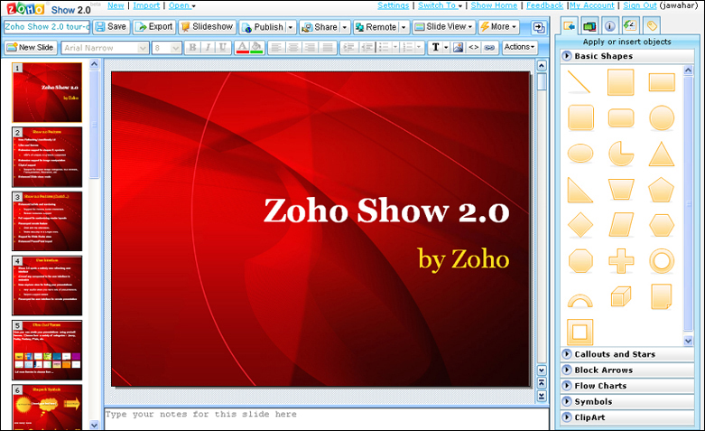
Zoho Show
ОБЗОР РЕСУРСОВ ДЛЯ СОЗДАНИЯ ПРЕЗЕНТАЦИЙ
http://show.zoho.com
Notes:
В онлайновый пакет офисных приложенийZoho также входит модуль, отвечающий за создание и демонстрацию презентаций,Zoho Show. Первая его версия вызвала массу нареканий у пользователей, что побудило разработчиков потратить немало сил на усовершенствование ПО. В настоящее время уже функционирует Zoho Show 2.0 c улучшенным интерфейсом, новым инструментарием для редактирования презентаций, набором весьма приятных шаблонов и т.п. Кроме того, вылечены старые болячки, вызывавшие проблемы с импортом ppt-файлов, добавлены средства работы со стилями, расширена библиотека клипартов. Словом, сервис стал намного качественнее. А уже о таких вещах, как совместная деятельность и дистанционное управление демонстрацией презентаций, и говорить не приходится.

Slide 23
Preezo
ОБЗОР РЕСУРСОВ ДЛЯ СОЗДАНИЯ ПРЕЗЕНТАЦИЙ
www.preezo.com
Notes:
Preezo – результат деятельности стартапа, состоящего из одного человека, которого зовут Джейсон Робертс. Это сетевой аналог PowerPoint, базирующийся на технологии Ajax. Сервис обладает массой полезных функциональных возможностей, которые в онлайновых презентациях в последнее время становятся стандартом де-факто – совместный труд над проектами, присваивание документам собственных URL и т.п. Работает приложение очень быстро, да и сходство интерфейса редактора Preezo сPowerPoint на руку тем, кто привык пользоваться услугами MS Office. Только в данном случае все бесплатно.
Кое-какие полезные функции (переходы между слайдами, импорт/экспорт ppt-файлов и т. д.) пока в Preezo отсутствуют, однако разработчик утверждает, что в ближайшее время они будут добавлены.

Slide 24
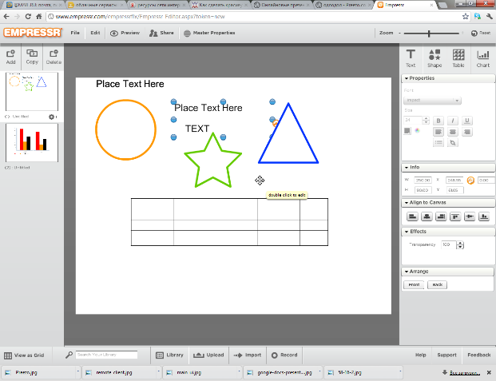
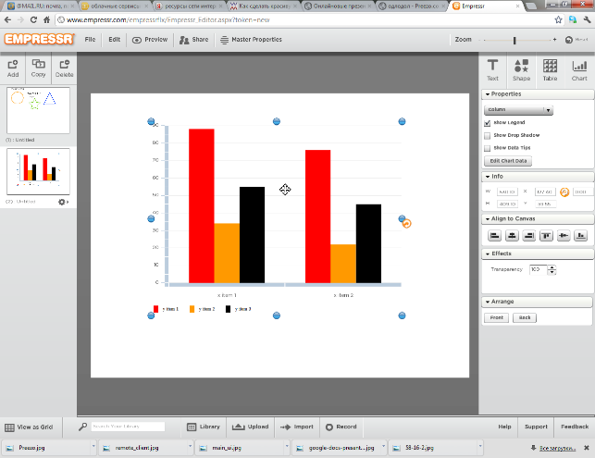
Empressr
ОБЗОР РЕСУРСОВ ДЛЯ СОЗДАНИЯ ПРЕЗЕНТАЦИЙ
www.empressr.com
Notes:
Возможности, предоставляемые сервисомEmpressr, в первую очередь порадуют тех, у кого есть необходимость создавать презентации, «богатые» мультимедийным контентом, в том числе аудио- и видеозаписями. Для создания презентаций ресурс предлагает специальный редакторEmpressr Composer, имеющий весьма удобный интерфейс. Сервис впечатляет наличием хорошего набора шаблонов, разнообразными вариантами переходов между слайдами (включая трехмерные эффекты), тегированием медиаматериалов, большим количеством шрифтов, захватом изображений с веб-камеры и многими другими опциями.
К недостаткам стоит отнести отсутствие функции экспорта в документ PowerPoint и отсутствие поддержки кириллицы. Но если язык для вас не является критичным фактором, то этот ресурс вполне пригоден для создания впечатляющих презентаций, демонстрируемых непосредственно в вебе.

Slide 25
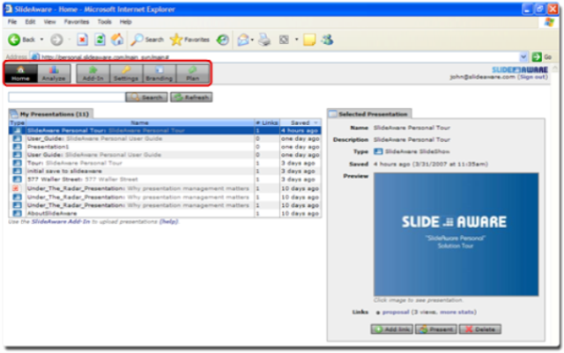
SlideAware
ОБЗОР РЕСУРСОВ ДЛЯ СОЗДАНИЯ ПРЕЗЕНТАЦИЙ
www.slideaware.com
Notes:
SlideAware – сервис, не лишенный оригинальности, если сравнивать его с другими ресурсами из данного обзора. Дело в том, что он работает как бы в тандеме с обычным PowerPoint. Для начала требуется загрузить небольшой плагин, встраиваемый в панель инструментов PowerPoint. Тем самым будет обеспечиваться закачка созданных локально ppt-файлов на серверSlideAware, сохранение презентаций в формате PDF, а также другие необходимые операции.
Интересной особенностью SlideAwareявляется достаточно мощная система статистики. Иногда она может оказаться полезной, например, когда требуются сведения о количестве просмотров не только всей презентации, но и отдельных ее страниц, а также времени, на которое каждый из слайдов задерживал внимание посетителя.
С сожалением заметим, что пока разработчики описываемого сервиса еще не выпустили версию плагина, умеющую взаимодействовать с PowerPoint 2007.

Slide 26
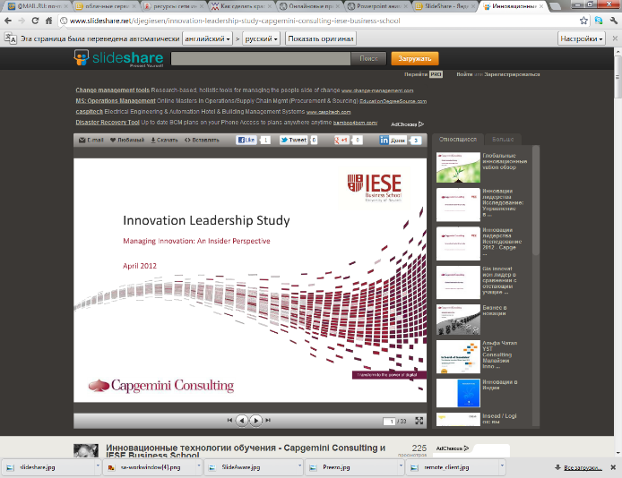
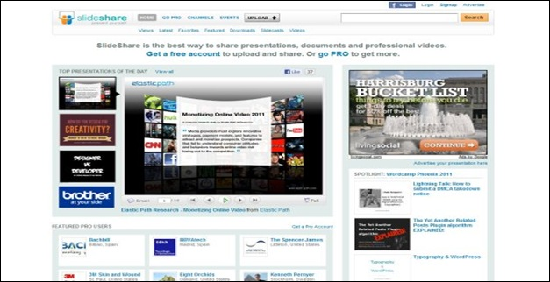
Slideshare
ОБЗОР РЕСУРСОВ ДЛЯ СОЗДАНИЯ ПРЕЗЕНТАЦИЙ
www.slideshare.net
Notes:
Сервис Slideshare являет собой скорее аналог YouTube, предназначенный, однако, для хранения и просмотра не видеороликов, а презентаций в онлайне. За довольно короткое время ресурс завоевал немалую популярность среди сетевых обитателей, чему не в последнюю очередь поспособствовала простота пользования сервисом. Все, что требуется от пользователя, – это загрузить файл в формате PowerPoint, OpenOffice, Keynoteили PDF и следить за растущими цифрами просмотров. К сожалению, собственным инструментарием для создания презентаций или слайд-шоу Slideshare не располагает.
Как и в YouTube, здесь предусмотрены тегирование хранящихся документов, присваивание каждому из них собственного URL, а также встраивание презентаций в другие веб-странички. YouTube'оподобность видна в дизайне ресурса и в особенностях системы навигации, а также в наличии комментариев к опубликованным презентациям. Интересно, что местонахождение создателей сервиса – все тот же Маунтин-Вью, где расположена штаб-квартира Google.

Slide 27
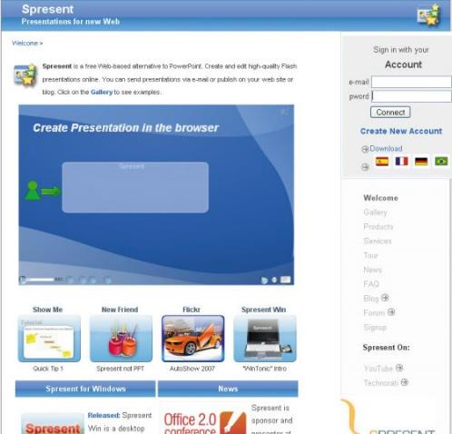
ОБЗОР РЕСУРСОВ ДЛЯ СОЗДАНИЯ ПРЕЗЕНТАЦИЙ
www.spresent.com
Notes:
К отличительным особенностям сервисаSpresent относится пользовательский интерфейс, реализованный на базе технологии flash, и отличную интеграцию с другими веб-ресурсами (в частности, это касается мультимедийного контента). Картинки с Flickr или видеоролики сYouTube без труда вставляются на страницы создаваемых презентаций.
Существует довольно много способов поделиться своими наработками с другими пользователями, в том числе возможность встраивания плеера с презентацией в другие веб-странички. По функциональностиSpresent уступает PowerPoint'у, зато является совершенно бесплатным.

Slide 28
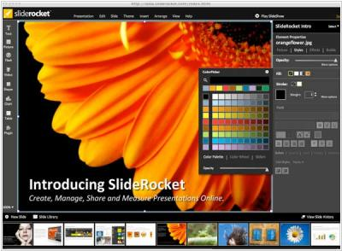
SlideRocket
ОБЗОР РЕСУРСОВ ДЛЯ СОЗДАНИЯ ПРЕЗЕНТАЦИЙ
www.SlideRocket.com
Notes:
SlideRocket представляет собой интернет-платформу для презентаций, которая позволяет пользователям создавать, управлять, совместно использовать и распространять презентации. SlideRocket создал революционно новый подход к бизнес-коммуникациям, чтобы помочь вам создавать презентации высокого уровня, управлять ими и привлекать аудиторию.
SlideRocket был основан в 2006 году Митчем Грассом и Майклом Линглом с целью построения лучшего сервиса по работе с презентациями, обеспечивая для каждой части презентации жизненный цикл и помогая создавать хорошие презентации легко и бесплатно. Команда SlideRocket стремится обеспечить возможность для создания лучших презентаций для физических и юридических лиц по всему миру с помощью инновационных технологий.
В 2008 году SlideRocket получил награду за зрительские симпатии и лучший дизайн.
SlideRocket пытается предоставлять не только инструмент, но и комплексное решение для создания и демонстрации презентаций на основе сообщества. В сообществе Вы можете найти/купить шаблоны презентаций, интерактивные эффекты, картинки или заказать через SlideRocket профессиональное создание презентации. В сообществе Вы можете опубликовать презентацию и использовать это, как еще один маркетинговый канал.

Slide 29
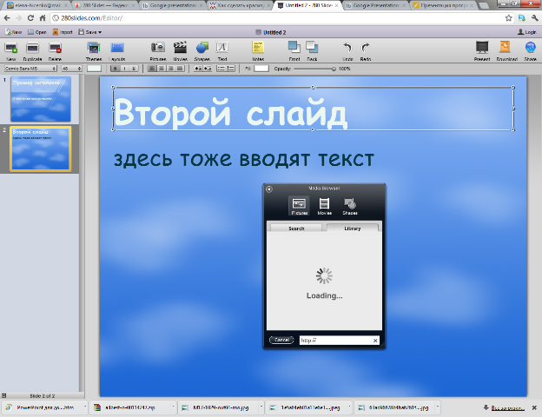
280 slides
ОБЗОР РЕСУРСОВ ДЛЯ СОЗДАНИЯ ПРЕЗЕНТАЦИЙ
www.280slides.com
Notes:
Онлайновый сервис 280 Slides представляет нам отличное бесплатное приложение для создания презентаций. Ничего не надо загружать и устанавливать, работает на любой системе, отличная совместимость с существующими форматами.
Этот редактор поддерживает все основные функции, необходимые для создания презентаций:
вставка текста, изображений, видео, геометрических фигур, линий.
импорт и экспорт презентаций в форматах PowerPoint 97-2007, ODF или PDF.
встроенные темы и шаблоны.
возможность сохранения презентаций на сервере ресурса (требуется не сложная регистрация).
режим полноэкранного просмотра.
Сервис находится в стадии бета, поэтому не совсем корректное отношение к кирилическим шрифтам (несколько символов заменяются на вопросительные знаки) пока можно простить. В любом случае, перед нами весьма многообещающее онлайновое приложение, которое очень скоро сможет стать полноценным конкурентом грандам презентационного жанра.

Slide 30
ЗАДАНИЯ ДЛЯ САМОСТОЯТЕЛЬНОЙ РАБОТЫ
1) Откройте программу MS PowerPoint. Пуск - Все программы - MS Office - MS PowerPoint
2) Перепишите все названия лент с вкладками.
3) Перепишите все названия объектов, которые можно вставить в слайд в группе иллюстрации.

